Slide 1
Multisim与电路仿真设计

Slide 2
实验六
电路频率特性分析
一、实验目的与任务
仿真分析动态电路的频率特性，理解电路参数对放大电路频率特性的影响。
二、实验原理

Slide 3
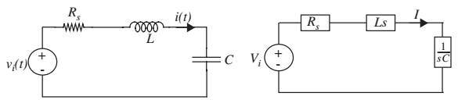

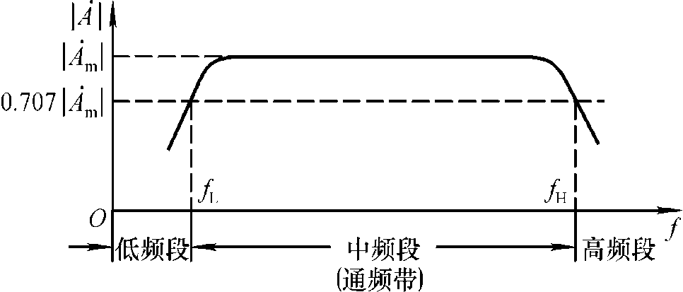

1、RLC电路的频率特性
驱动频率等于谐振频率时
下限频率
上限频率

Slide 4
1、RLC电路的频率特性
电阻输出，带通滤波
电容电感输出，带阻滤波

Slide 5
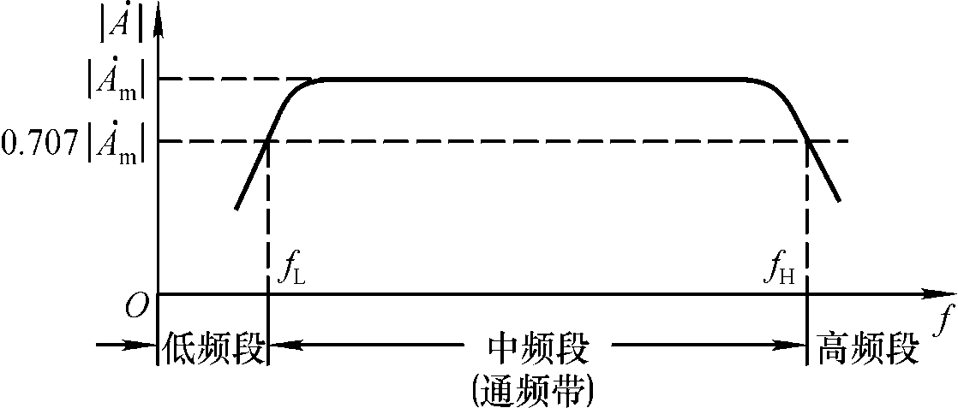
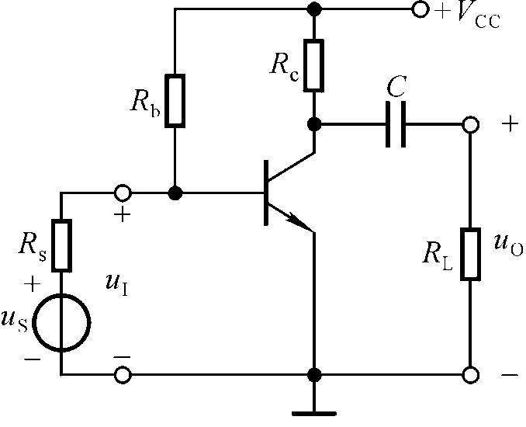
2、放大电路的频率特性
高通电路
低通电路
结电容
下限频率
上限频率
在低频段，随着信号频率逐渐降低，耦合电容、旁路电容等的容抗由很小逐渐增大到不可忽略，使动态信号损失，放大能力下降。
在高频段，随着信号频率逐渐升高，晶体管极间电容和分布电容、寄生电容等杂散电容的容抗由很大逐渐减小到不可忽略，使动态信号损失，放大能力下降。

Slide 6
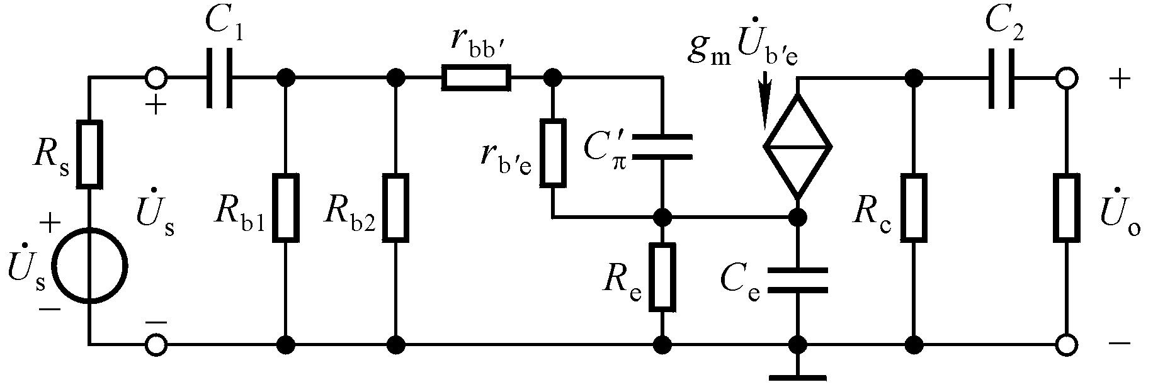
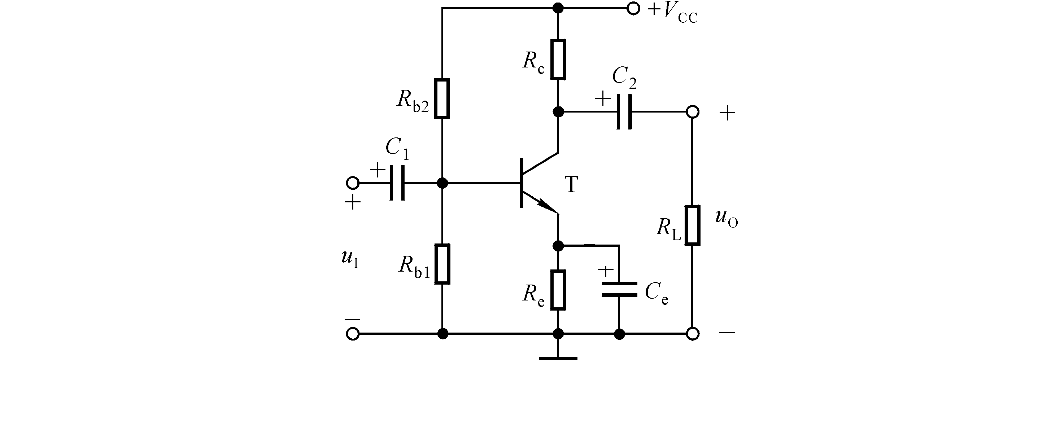
3、单管共射放大电路的频率响应
C₂、C_{e}很大， 开路，求出
C₁、C_{e}很大， 开路，求出
C₁、C₂很大， 开路，求出
C₁、 C₂、 C_{e} 很大，求出

Slide 7
4、截止频率的估算
对于n级放大电路，若各级的下、上限频率分别为f_{L1}～ f_{Ln}、 f_{H1}～ f_{Hn}，整个电路的下、上限频率分别为f_{L}、 f_{H}，则
1.1为修正系数
若某级下限频率远远大于其它各级的下限频率，则可认为该电路的下限频率就是该级的下限频率。
某级上限频率远远小于其它各级的上限频率，则可认为该电路的上限频率就是该级的上限频率。

Slide 8
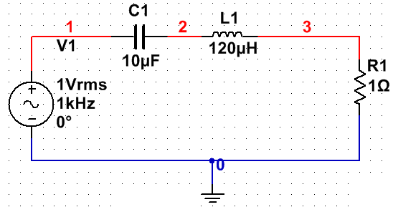
三、实验内容：
1、RLC电路频率特性测量
RLC串联电路如图1，用波特图测试仪或AC分析方法测试电阻输出（节点3、0之间）时的幅频特性和相频特性曲线。根据幅频特性曲线，求出中心频率f₀、3dB带宽△f 和Q值，完成表1。与理论值比较。
设置信号频率为中心频率f₀，电压有效值1mV。分别测试电容、电感和电阻上的电压有效值，完成表2。与理论值比较。
测试电容和电感两端输出电压（节点1、3之间）时的幅频特性和相频特性，得到陷波频率。
f_{-3dB下} | f_{-3dB上} | f₀ | Δf | Q
表1 RLC电路频率特性实验数据
V_{C} | V_{L} | V_{R} | V_{i}
图1
表2 RLC电路谐振特性实验数据

Slide 9
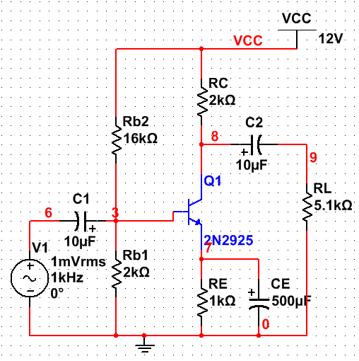
2、耦合电容对放大电路频率特性的影响
电路如图2所示，根据表3电容的不同参数，分别测试电路的幅频特性，得到C1、C2和C_{E}各自确定的转折频率，完成表3。结合实验数据，分析耦合电容C1、C2和旁路电容C_{E}对频率特性的影响哪个更大，为什么？
C1 (μF) | C2 (μF) | C_{E} (μF) | f_{L} (Hz) | f_{H} (Hz) | Δf (Hz) | 中频放大倍数A_{V}（dB）
10 | 10 | 10
10 | 500 | 500
500 | 10 | 500
500 | 500 | 10
表3 耦合电容影响频率特性实验数据
图2

Slide 10
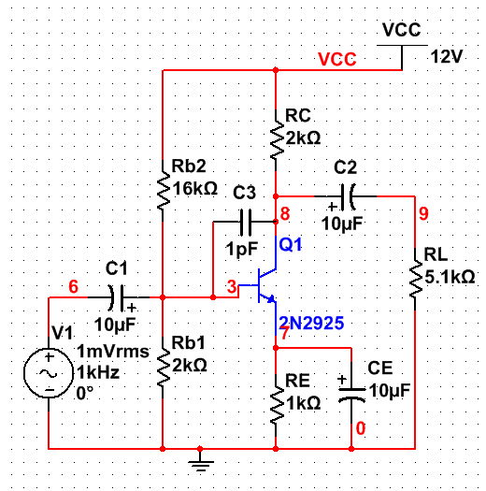
3、极间电容对频率特性的影响
电路如图3，耦合电容和旁路电容都是10uF，负载电阻RL=5.1kΩ，在BJT的B、C间接电容C3，用来模拟极间电容。改变C3的参数，测试电路的幅频特性曲线，完成表4。根据表4的实验数据，分析极间电容对频率特性的影响。
C3 (pF) | f_{L} (Hz) | f_{H} (Hz) | Δf (Hz)
1
10
100
表4 极间电容影响频率特性实验数据
图3

Slide 11
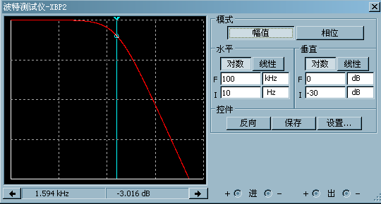
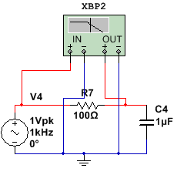
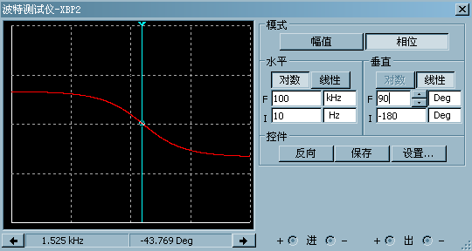
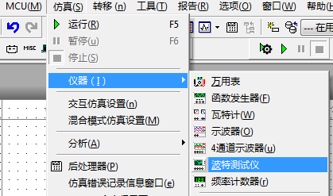
四、仿真实例
用波特图测试仪测量电路幅频特性和相频特性，并求转折频率及相移。
必须要有信号源，参数可任意。

Slide 12
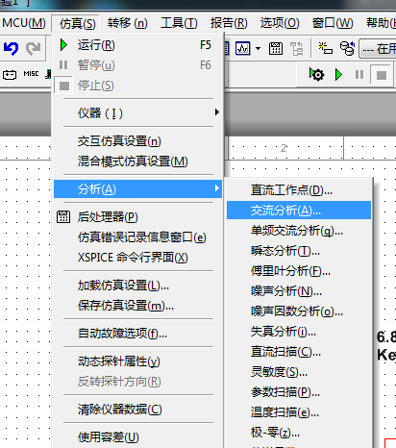
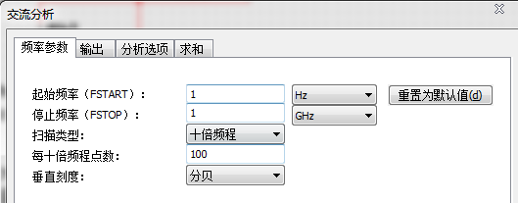
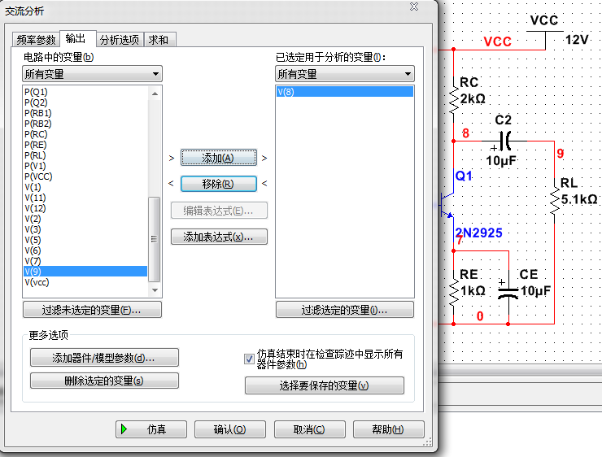
用“交流分析“测量电路幅频特性和相频特性

Slide 13
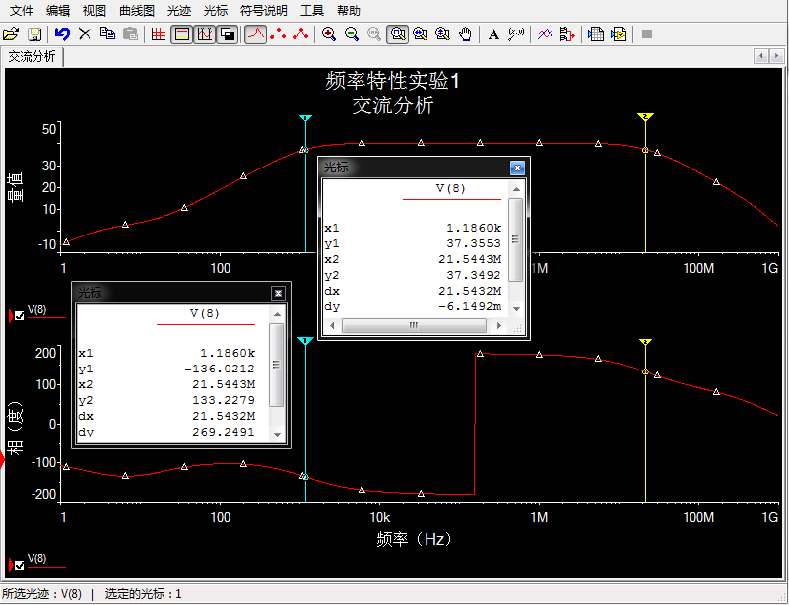
用“交流分析“测量电路幅频特性和相频特性

